Slide 1
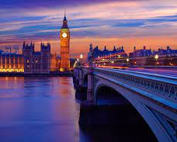
ATRAKCJE W LONDYNIE

Slide 2
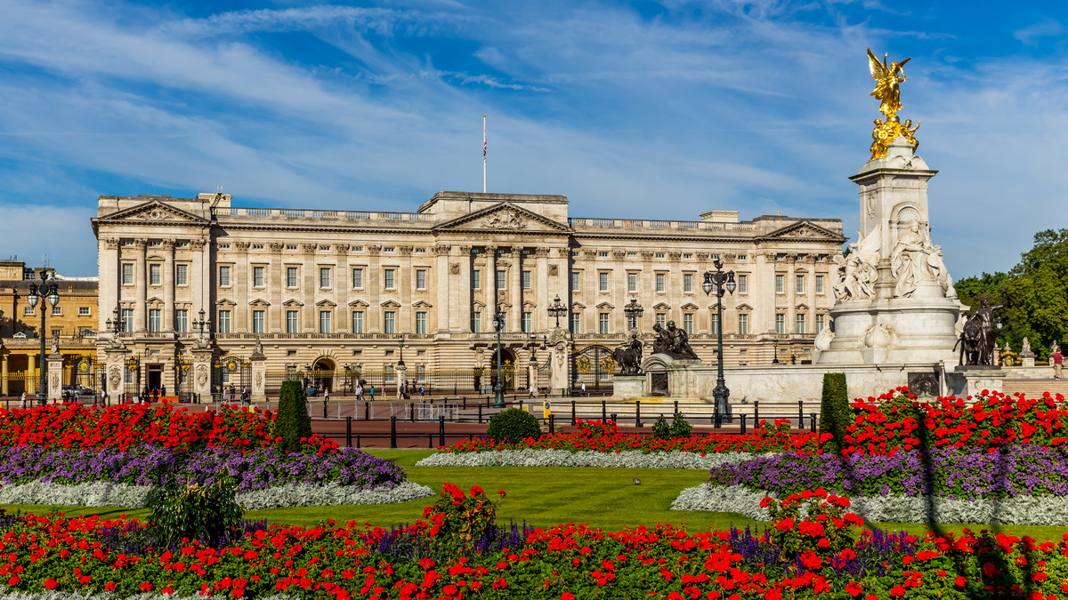
Pałac Buckingham
Pałac Buckingham zbudowany został w roku 1703 z przeznaczeniem na miejską siedzibę księcia Buckingham Johna Sheffielda. W roku 1761 król Jerzy III został właścicielem pałacu i przekształcił go w swoją prywatną rezydencje.

Slide 3
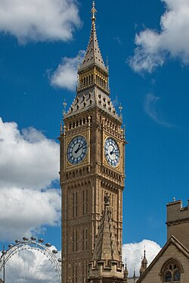
Big Ben
Na tarczy zegarowej znajdują się cyfry rzymskie o wysokości 60 centymetrów. Tarcze zegara były początkowo podświetlane lampami gazowymi tylko w czasie obrad Parlamentu. Od 1876 roku światło paliło się od zmierzchu do świtu, a na początku XX wieku wprowadzono lampy elektryczne. Zegar Big Ben uruchomiono w 1854 roku.

Slide 4
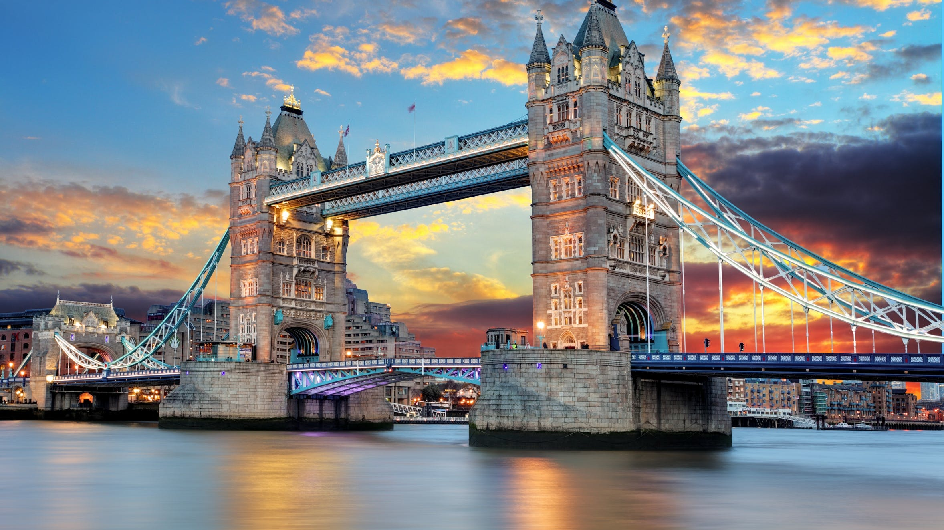
Tower Bridge
Tower Bridge był drugim, po Moście Londyńskim, mostem, który powstał w Londynie. Decyzja o jego budowie zapadła w 1872 roku, a prace trwały osiem lat.

Slide 5
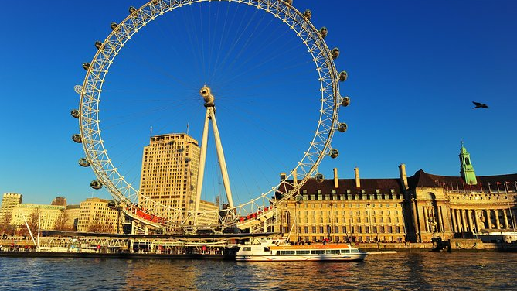
London Eye
Dwa lata po jego otwarciu podjęto decyzję o pozostawieniu go na stałe.

Slide 6
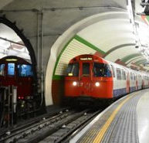
Metro w Londynie
Metro to jest najstarsze na świecie. Jego najstarszy odcinek został otwarty w 1863 roku, a więc w 2023 będzie świętować 160 lat.

Slide 7
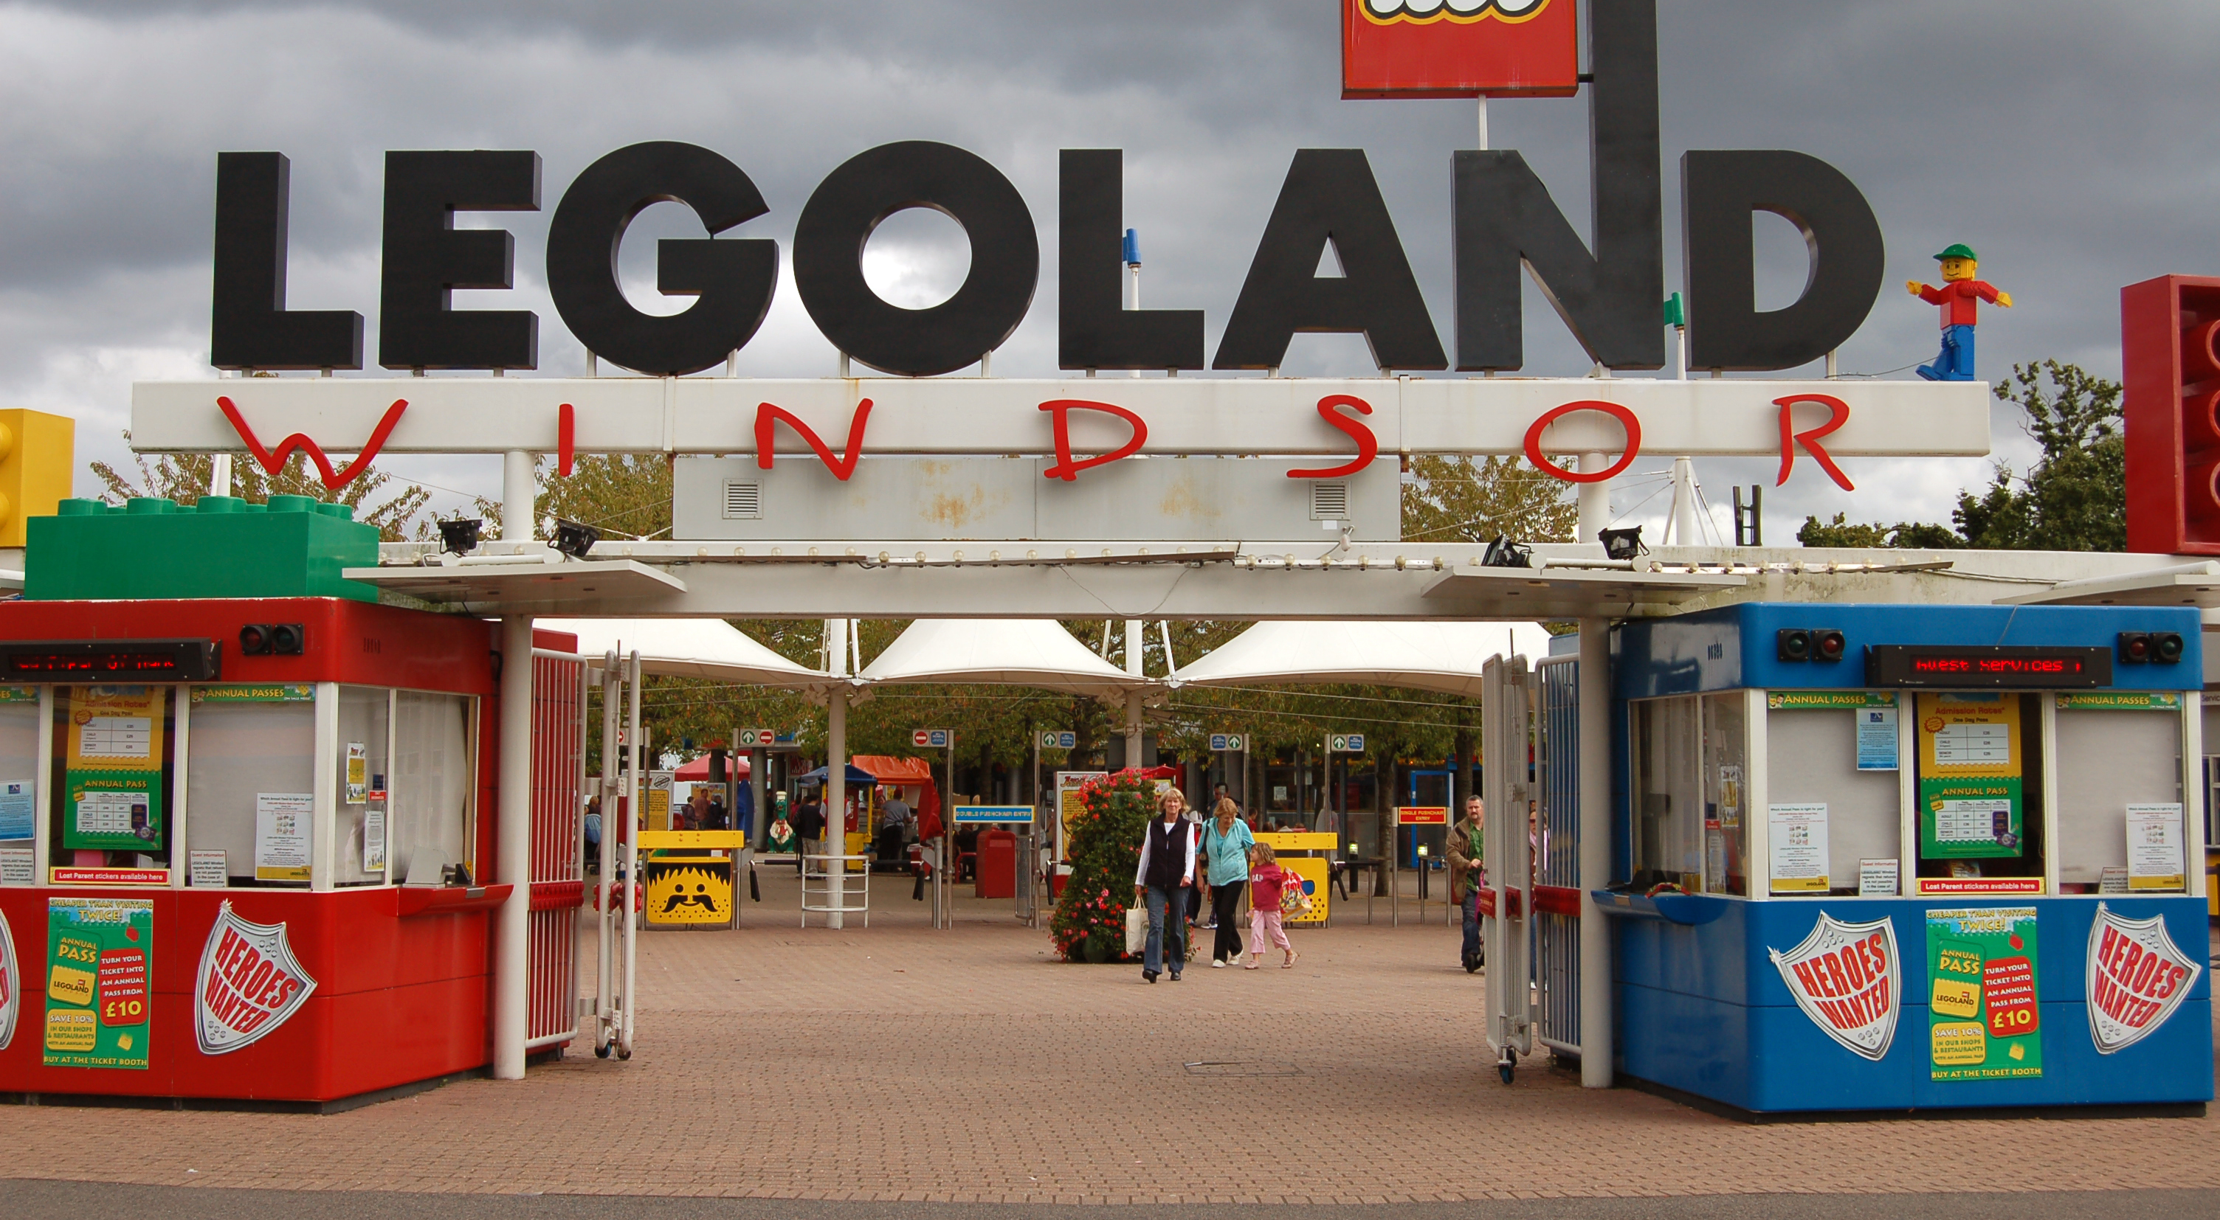
Legoland Windsor
Legoland przy podlondyńskim miasteczku Windsor został stworzony w 1998 roku i jest najczęściej odwiedzaną atrakcją na wolnym powietrzu w Wielkiej Brytanii.

Slide 8
Budki telefoniczne
W latach 1920- 1921 pojawiła się pierwsza ogólnodostępna budka. Był to model K1, który znacząco odróżniał się od tych, które obecnie można spotkać na ulicach Londynu.

Slide 9
Dziękuje za uwagę Alan Malewski 7c

